Slide 1
发挥渠道优势 做好教材推广工作
长沙湖大文化传播有限公司
（湖南大学高校出版图书代办站）
廖湘岳

Slide 2
一、社站合作
二、社会公益
三、校企改革

Slide 3
一、社站合作
1.公司介绍
我站成立于1987年，多年来一直是一套人马三块牌子在开展业务工作。三块牌子：一是湖南大学出版社的全资子公司；二是长沙湖大文化传播有限公司（湖南大学高校出版图书代办站）；三是承担湖南大学教材科的实操工作职能。

Slide 4
2.社站合作
精品、名优、品牌、规划教材推行
社 站 校
采购、销售 报订

Slide 5
某校数据（某社教材）
 | 码洋占比% | 实洋占比% | 备注
2015年 | 15.23 | 16.88
2016年 | 18.33 | 19.61
2017年 | 22.28 | 23.39
2018年 | 25.73 | 26.62
2019年 | 24.34 | 25.40
2020年 | 25.73 | 26.66 | 受疫情影响

Slide 6
二、社会公益
公司坚持经济发展、品牌建设、社会责任并重，积极参加社会公益活动。

Slide 7
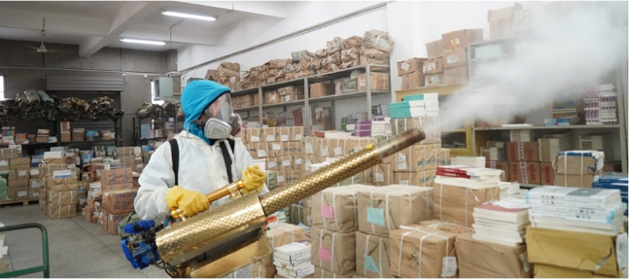
1.2020年我公司疫情影响下的教材销售业务工作。
2020年初开始的新冠肺炎疫情，对我们出版物发行业造成了巨大的影响，书店停业、学校停课，受此影响我公司春季销售业绩同比大幅下降，公司面临着巨大的经营和资金压力。面对疫情公司2月27日召开了应急响应工作会议，讨论疫情下如何发挥公司职能，服务高校教学工作，确定了春季教材以邮寄的方式寄送到高校学生家里。

Slide 8
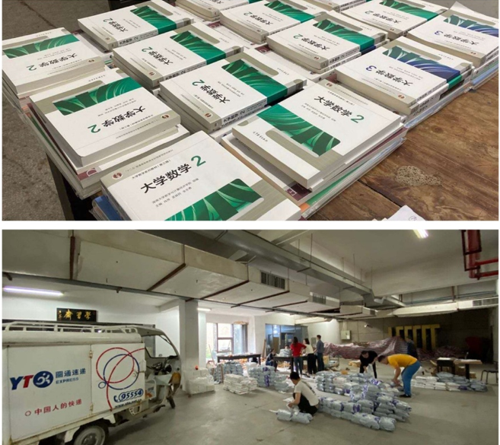
公司从2020年3月4日起将教材寄往湖北疫区，寄往全国各地，为实现疫情期间“停课不停教，停课不停学”做好保障工作。2020年3月至7月，我公司为湖南大学、湘潭大学、湖南科技大学、湖南工商大学、怀化学院等省内多家高校学生，邮寄教材10余万册，邮寄教材包裹达4万余件，公司承担了全部人工和邮寄等费用几十万元，为防疫抗疫做出了积极贡献。

Slide 9
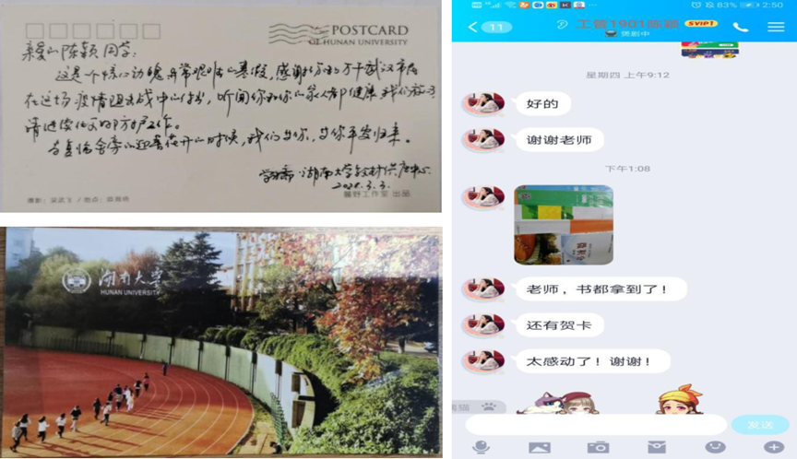
图片是我公司3月4日快递发出的第一单教材邮件，收件人为湖南大学工商管理学院湖北省武汉市陈同学，随邮包附送一张学校风景明信片以表达对疫区学生的关心，并收到学生的感谢回复。

Slide 10
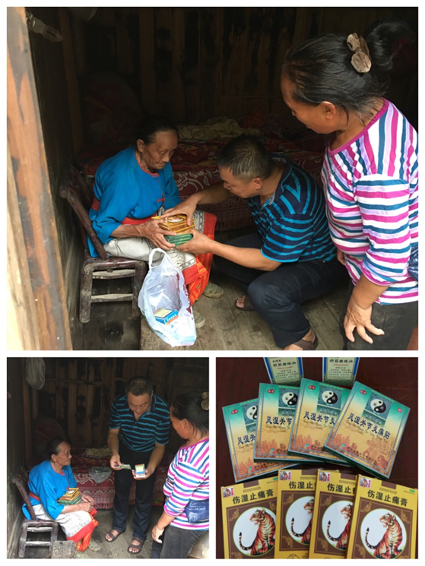
2、2019年至2020年扶贫帮困工作
2020年赴湖南省隆回县白水洞村，对口帮扶瑶族老人，送去慰问品、慰问金。
2020年参加湖南省蓝山县扶贫帮困赠书活动。

Slide 11
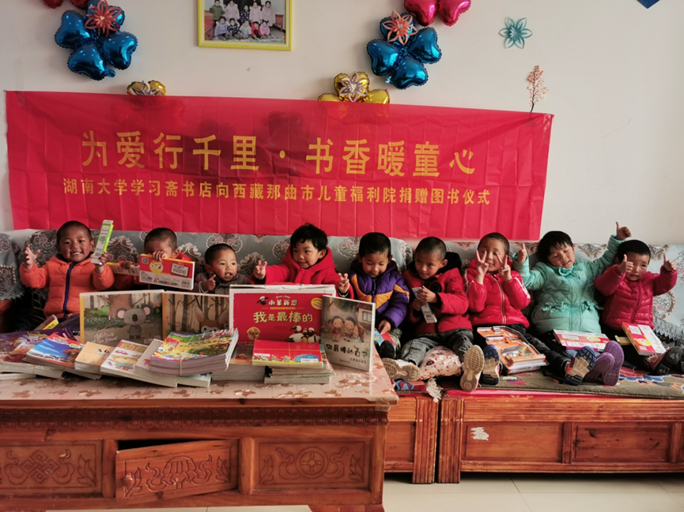
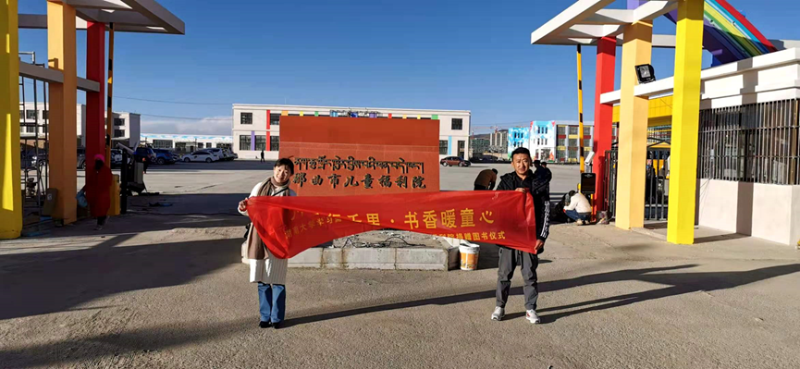
3、“为爱行千里，书香暖童心”活动
2020年我公司“学习斋”书店策划的“为爱行千里，书香暖童心”活动，向西藏那曲市儿童福利院捐赠图书和儿童学习用品一批。

Slide 12
三、校企改革
我站校企改革主要过程
1、2009年湖南大学对出版社进行了校企改制工作。我站当年也报学校一并纳入校企改制，学校和教育部通过了我站校企改革方案，但是财政部只批准了出版社的校企改制，我们代办站没批准通过。
2、2013年我站经过湖南大学出版社董事会同意，报请湖南大学资产经营公司批准，成功将湖南大学图书代办站转企改制成为长沙湖大文化传播有限公司。

Slide 13
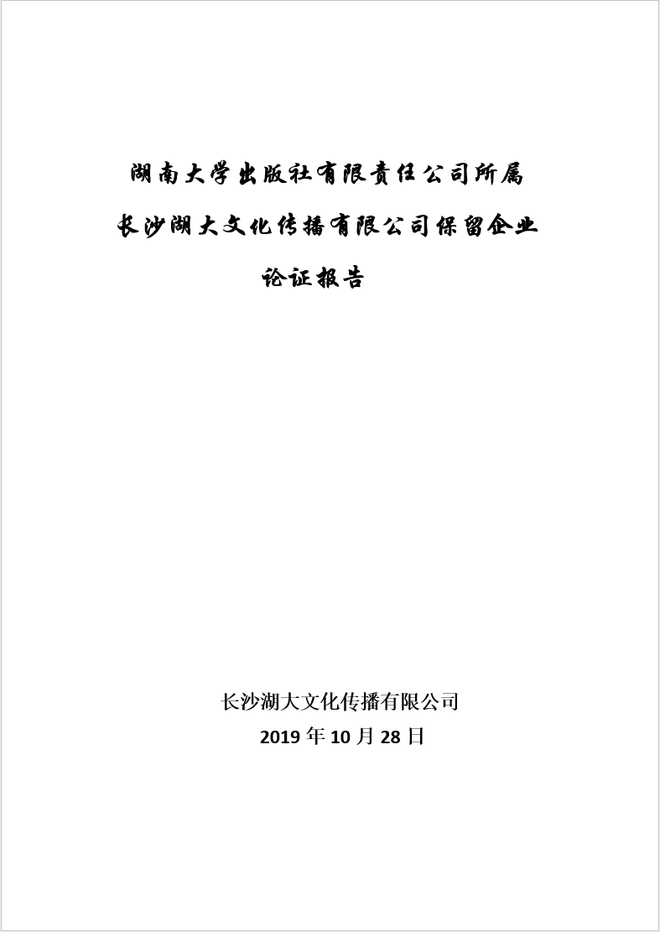
3、2019年-2020年，我公司按照学校要求，向学校和教育部做了保留企业的论证报告，报告主要从本校教材科工作职能，湖南大学校园书店，高校教材销售三方面基本业务以及公司与学校教学科研相关性等方面进行了论证，最终报教育部，财政部批准同意我校保留该企业。

Slide 14
谢谢大家

